Slide 1










Un currículum competencial per a l’educació primària
Setembre 2017
Un pas més cap a l’assoliment de les competències bàsiques
DECRET 119/2015, de 23 de juny, d’ordenació dels ensenyaments de l’educació primària
Adquirir coneixements i aplicar-los sobre la realitat en un món en canvi constant
Fonaments i principis
Fomentar la iniciativa, l’esperit crític, la creativitat i el gust per aprendre
Trets principals
L’assoliment de les competències bàsiques com a objectiu
Organització
L’alumne com a protagonista del seu aprenentatge
Metodologia
Una avaluació al servei de l’aprenentatge
Avaluació
Espais de col·laboració, de reflexió pedagògica i d’aprenentatge mutu
Equips docents

Slide 2





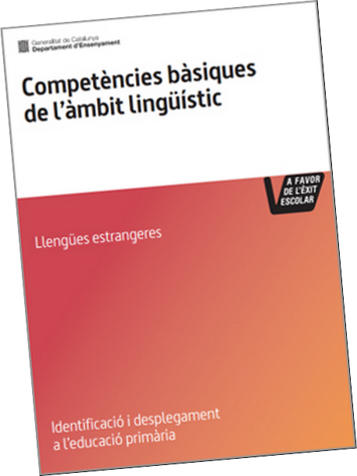
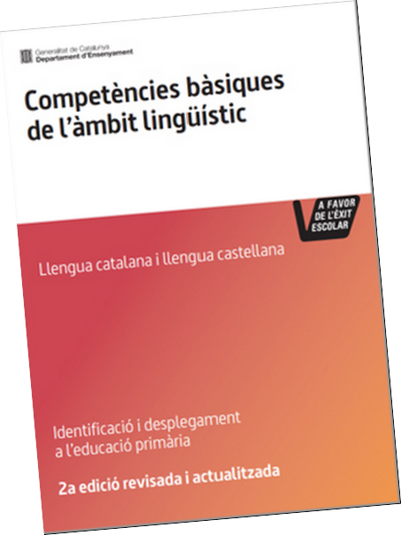
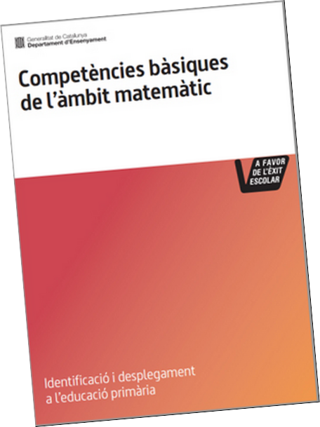

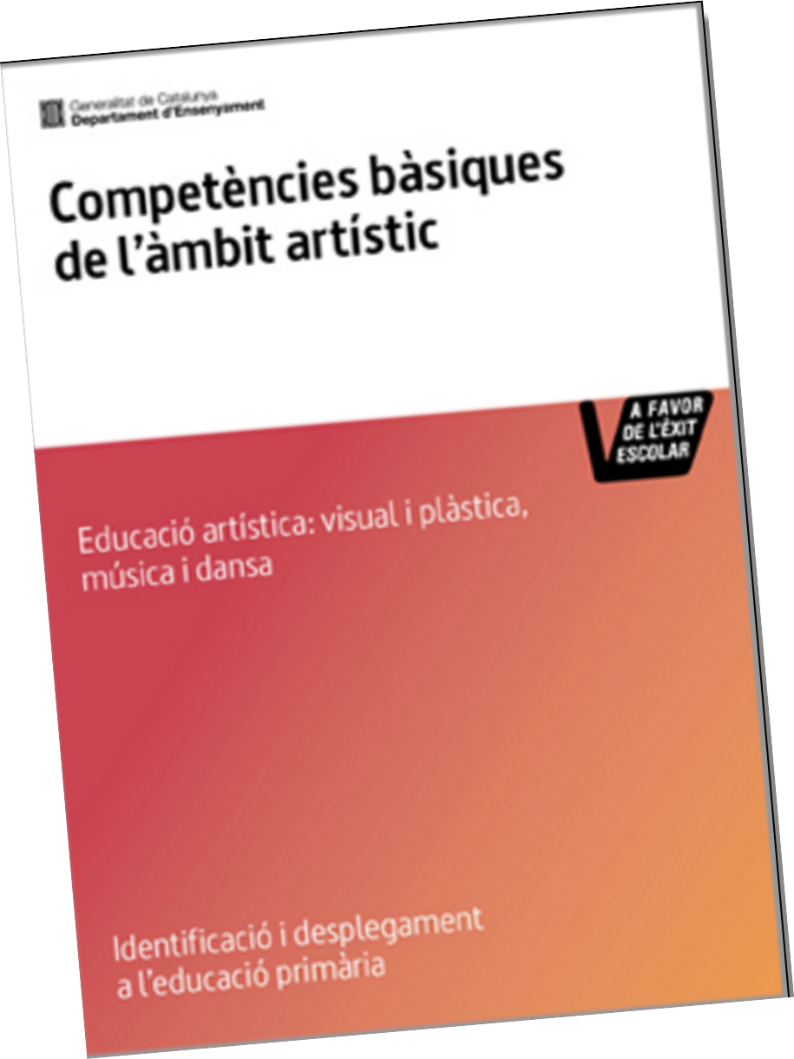



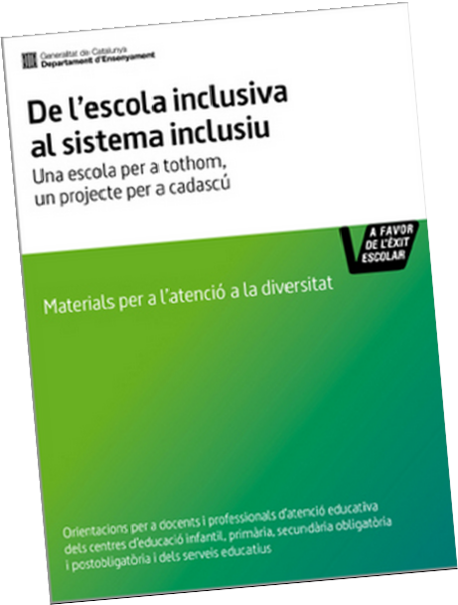





Currículum de l’educació primària
Fonaments
Fonaments Legislació
vigent
Aspectes pedagògics
Llei d’educació de Catalunya
Directrius europees
Línies de treball del Departament d’Ensenyament
Avenços científics
En l’àmbit de l’educació
Neuroeducació Neurociència
Finalitats
Afavorir que tots els alumnes aprenguin més i millor
Potenciar el treball per competències a l’escola
Consolidar un sistema educatiu inclusiu
Desenvolupar l’acció tutorial per contribuir al creixement personal de cada alumne

Slide 3












Currículum de l’educació primària
Principis
Una escola per a tothom, un projecte per a cadascú
L’alumne en el centre. Les decisions educatives estan centrades en l’alumne, en el seu benestar i en els seus interessos.
Es té cura del benestar i de les emocions dels nens i les nenes. La comunicació està basada en el respecte.
Es valora l’èxit de cada alumne en relació amb les seves capacitats i habilitats. Es tenen altes expectatives en relació amb cadascun d’ells.
Es fan propostes que els alumnes estiguin en condicions de fer i es ﬂexibilitza el temps de la seva realització. Es valora el procés i no només el resultat ﬁnal.
S’ofereix als alumnes propostes d’activitats que es puguin resoldre de formes diferents aplicant estratègies diverses adaptades als diferents estils d’aprenentatge.
Es creen entorns de recerca i contextos on es promogui la construcció de coneixement de manera col·laborativa.
S’utilitzen estratègies de treball cooperatiu.
S’incorporen mesures i suports universals que permeten ﬂexibilitzar el context d’aprenentatge, minimitzar les barreres d’accés a aquest aprenentatge i a la participació en l’entorn.
DUA
S’adapten els recursos (personals, metodològics, tècnics, materials…) a ﬁ de fomentar l’autonomia dels alumnes per aprendre. No adaptem els alumnes als recursos, sinó els recursos als alumnes.
Es prioritzen els agrupaments heterogenis de l’alumnat i es redueix al mínim imprescindible l’agrupació d’alumnes per nivells d’aprenentatge o capacitats.
Els recursos de personal s’organitzen per atendre els alumnes en el seu grup de referència ordinari, de tal manera que s’ampliï al màxim el nombre de sessions amb més d’un mestre a l’aula.
Extracte del document “De l’escola inclusiva al sistema Inclusiu”

Slide 4








Currículum de l’educació primària
Trets principals
El que aquest currículum manté
Continguts
Es mantenen la majoria de continguts de cada àrea
Organització per cicles
Cicle inicial, mitjà i superior
Projecte interdisciplinar
Com a mínim un projecte a cada curs
Competències bàsiques
Les 8 competències bàsiques que s’han d’assolir en ﬁnalitzar l’etapa obligatòria
Àrees de coneixement
Amb continguts i criteris d’avaluació per cicles
Autonomia de centre
Autonomia pedagògica i organitzativa
Educació artística
Per a tots els alumnes
El que aquest currículum aporta de nou
Identificació i desplegament de les competències bàsiques per àmbits
Les àrees s’agrupen en àmbits segons la seva aﬁnitat i caràcter complementari
S’estableixen les competències bàsiques pròpies de cada àmbit agrupades en dimensions S’estableixen orientacions metodològiques i d’avaluació per a cada àmbit
Els objectius a assolir en acabar l’etapa són les competències bàsiques
Els continguts es presenten d’una manera més sintètica i clara
Objectius i continguts
Educació en valors
Nova àrea curricular

Slide 5




















Currículum de l’educació primària
Trets principals
Les 8 competències bàsiques
Competències bàsiques que els alumnes han d’adquirir en acabar l’ensenyament obligatori
1
Competència comunicativa, lingüística i audiovisual
2
Competència matemàtica
3
Competència en el coneixement i la interacció amb el món físic
4
Competència artística i cultural
5
Competència digital
6
Competència social i ciutadana
7
Competència d’aprendre a aprendre
8
Competència d’autonomia, iniciativa personal i emprenedoria
El recorregut per assolir les competències bàsiques
Educació infantil
Educació primària
Educació secundària obligatòria
Assoliment de les 8 competències bàsiques
Desenvolupament de les capacitats
Competències bàsiques pròpies dels àmbits
Competències bàsiques pròpies dels àmbits
0-6
6-12
12-16
al llarg de la vida

Slide 6





















Currículum de l’educació primària
Organització
Els elements del currículum
continguts clau
Competències
Continguts
Per què ho ha d’aprendre?
Què ha d’aprendre?
Alumne
Com ho ha d’aprendre?
Com sabrem si ho ha après?
Orientacions metodològiques
avaluació formativa
Criteris d’avaluació
Orientacions per a l’avaluació

Slide 7
















Currículum de l’educació primària
Organització
Elements del currículum
ÀMBITS
Cada àmbit té
Dimensions
Orientacions metodològiques
Agrupació de les competències
pròpies de cada àmbit segons la seva aﬁnitat i el seu caràcter complementari. S’identiﬁquen els continguts clau
E T A P A
Criteris per dissenyar activitats d’aprenentatge de caràcter competencial
Competències bàsiques pròpies
Orientacions per a l’avaluació
Objectius que s’han d’assolir al ﬁnal de l’etapa de l’educació primària
Indicacions per a l’avaluació del procés d’ensenyament- aprenentatge. Fan referència al caràcter formatiu de l’avaluació
ÀREES DE CONEIXEMENT
Cada àrea té
C I C L E
Continguts
Criteris d’avaluació
Objectes d’aprenentatge que degudament combinats i contextualitzats permeten assolir les competències
Enunciats que expressen el tipus i el grau d’aprenentatge que han d’assolir els alumnes

Slide 8














Currículum de l’educació primària
Organització
Organització curricular
Àmbits
Dimensions
Competències bàsiques pròpies
Àrees
Comunicació oral
Comprensió lectora
Expressió escrita
Literària
Plurilingüe i intercultural
Àrea de llengua catalana i literatura
Àrea de llengua castellana i literatura
Àrea de l’aranès (a l’Aran)
Àrea de primera llengua estrangera
Àmbit lingüístic
Resolució de problemes
Raonament i prova
Connexions
Comunicació i representació
Àmbit matemàtic
Àrea de matemàtiques
Àmbit de coneixement del medi
Món actual
Salut i equilibri personal
Tecnologia i vida quotidiana
Ciutadania
Àrea de coneixement del medi natural
Àrea de coneixement del medi social i cultural
Percepció, comprensió i valoració
Interpretació i producció
Imaginació i creativitat
Àmbit artístic
Àrea d’educació artística: visual i plàstica, música i dansa
Activitat física
Hàbits saludables
Expressió i comunicació corporal
Joc motor i temps de lleure
Àmbit d’educació física
Àrea d’educació física
Àmbit d’educació en valors
Dimensió personal
Dimensió interpersonal
Dimensió social
Àrea d’educació en valors socials i cívics

Slide 9

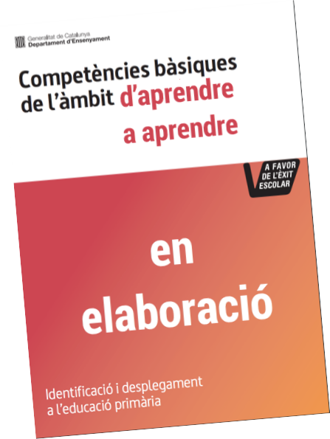











Currículum de l’educació primària
Organització
Organització curricular
Àmbits
Dimensions
Competències bàsiques transversals
Àrees
Instruments i aplicacions
Tractament de la informació i organització dels entorns digitals de treball i d’aprenentatge
Comunicació interpersonal i col·laboració
Hàbits, civisme i identitat digital
Àmbit digital
transversal
Àmbit d’aprendre a aprendre
Autoconeixement vers l’aprenentatge
Aprenentatge individual
Aprenentatge en grup
Actitud positiva vers l’aprenentatge
transversal
En elaboració!
Àmbit d’autonomia, iniciativa personal i emprenedoria
Autoconcepte
Presa de decisions
Creació i realització de projectes
transversal
En elaboració!
Referents per a l’avaluació
Les 8 competències bàsiques
ENSENYAMENT OBLIGATORI
EDUCACIÓ PRIMÀRIA
Competències bàsiques pròpies de cada àmbit
+
Competències bàsiques transversals
CICLES
Criteris d’avaluació de cada àrea

Slide 10












Currículum de l’educació primària
Organització
Horaris mínims i globals d’etapa
Àrea de llengua i literatura catalana Àrea de llengua i literatura castellana Àrea de l’aranès (a l’Aran)
Àrea de primera llengua estrangera
Àmbit lingüístic
1.050 hores
420 hores
Àmbit matemàtic
Àrea de matemàtiques
840 hores
Àmbit de coneixement del medi
Àrea de coneixement del medi natural
Àrea de coneixement del medi social i cultural
630 hores
Àmbit artístic
Àrea d’educació artística: visual i plàstica, música i dansa
525 hores
Àmbit d’educació física
Àrea d’educació física
385 hores
Àmbit d’educació en valors
Valors socials i cívics o religió
315 hores
Lliure disposició
Total horari lectiu curricular
Esbarjo
560 hores
4.725 hores
525 hores
TOTAL
5.250 hores
30 minuts diaris de foment de la lectura

Slide 11


















Currículum de l’educació primària
Metodologia
L’aprenentatge competencial
Els nostres alumnes hauran d’aprendre al llarg de tota la seva vida
Cal prioritzar els coneixements que són bàsics i afavorir l’autonomia en l’aprenentatge
?
Quines són les característiques d’aquests coneixements bàsics
Aquells coneixements i estratègies que són útils per…
Obtenir la comprensió bàsica de cada àmbit de coneixement
Comprendre i actuar en el món actual
Seguir aprenent

Slide 12





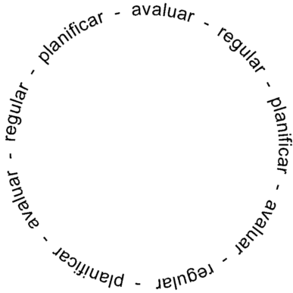










Currículum de l’educació primària
Metodologia
Característiques dels aprenentatges competencials
Transferibles
Significatius i permanents
Productius
Funcionals
Es poden utilitzar en contextos diferents
Perduren i no s’obliden de seguida
Permeten fer activitats que no són exclusivament reproductives o repetitives
Permeten resoldre problemes de la vida quotidiana
Seqüència didàctica que afavoreix l’aprenentatge
1
Exploració d’idees prèvies
2
Introducció de nous continguts
APRENENTATGE
3
Estructuració
dels coneixements
4
Aplicació a la
resolució de problemes

Slide 13




Currículum de l’educació primària
Metodologia
Característiques de les unitats didàctiques o dels projectes que afavoreixen l’assoliment de les competències
Es comparteixen amb l’alumnat els objectius i els criteris d’avaluació (criteris d’èxit).
Parteixen dels interessos dels alumnes en tot el procés o els tenen en compte.
Els continguts es treballen de manera integrada, no fragmentats per àrees de coneixement, i es relacionen amb contextos reals o problemes quotidians (aprenentatge autèntic).
Les activitats responen a una seqüència didàctica lògica: Exploració d’idees prèvies - Introducció de nous continguts - Estructuració dels coneixements - Aplicació a la resolució de problemes.
Les activitats contenen molts elements d’indagació i recerca que suposen aplicar els coneixements adquirits. Es fan més preguntes que no pas es donen respostes.
Plantegen situacions que sovint no tenen una única solució. Provoquen dilemes i controvèrsies que fomenten la discussió entre els alumnes.
Es preveuen tasques que comporten l’ús d’habilitats cognitives de complexitat variada.
Habitualment requereixen el treball en equip (cooperatiu o no), tot i que sempre hi ha una part de recerca i reflexió personals.
Fomenten l’autonomia de l’alumnat i que l’alumne sigui protagonista dels seus aprenentatges.

Slide 14








Currículum de l’educació primària
Metodologia
Característiques de les unitats didàctiques o dels projectes que afavoreixen l’assoliment de les competències
El mestre acompanya: proposa, regula, pregunta, introdueix continguts quan són necessaris…
Es fomenta la metacognició, l’aprendre a aprendre, l’autoregulació. Es té en compte el procés, i no només el resultat final.
S’utilitzen recursos i materials diversos que estimulen la curiositat i la creativitat en l’alumnat.
Es respecten els diferents ritmes de treball de l’alumnat i es vetlla perquè cada alumne doni el màxim que pugui dins les seves possibilitats.
Es preveu dedicar temps per a la coavaluació o la posada en comú dels aprenentatges entre els alumnes.
Es preveu l’ús d’estratègies per ajudar l’alumnat a identificar el que ha après i per comprendre les raons de les seves dificultats.
S’utilitza la conversa per generar noves idees, preguntes i hipòtesis, organitzar informacions…
En finalitzar es fan servir dinàmiques o instruments perquè els alumnes verbalitzin què han après, identifiquin en què han de millorar i es faciliten eines i recursos per aconseguir-ho.

Slide 15











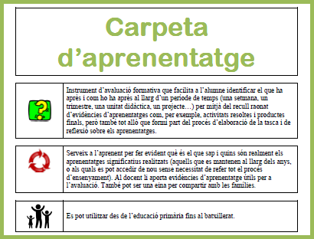
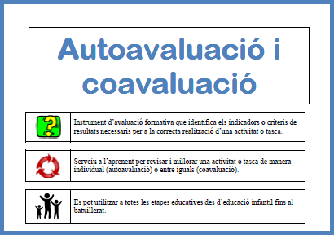

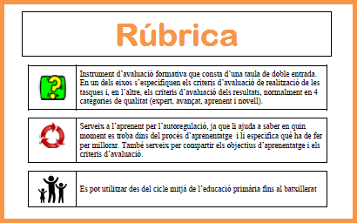
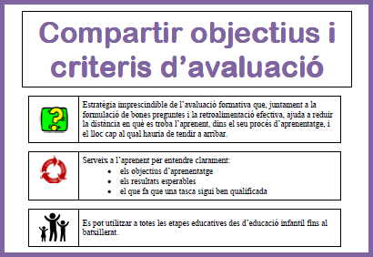
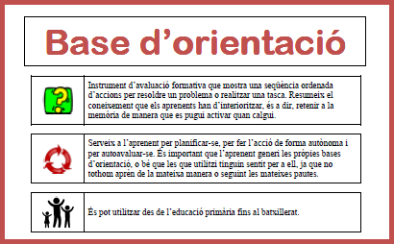
Currículum de l’educació primària
Avaluació
Ordre ENS/164/2016, de 14 de juny, per la qual es determinen el procediment i els documents i requisits formals del procés d’avaluació en l’educació primària
Funcions de l’avaluació
Avaluar comporta:
1 Recollir dades | 2 Analitzar-les i emetre judicis | 3 Prendre decisions
 | Per regular el procés FORMATIVA FORMADORA
 | Si les decisions les pren fonamentalment el mestre | Si les decisions les pren fonamentalment l’alumne
Per valorar el procés
QUALIFICADORA
Si les decisions comporten diferenciar graus d’aprenentatge i orientar
Alguns instruments d’avaluació formativa

Slide 16

Currículum de l’educació primària
Avaluació
Decàleg de l’avaluació formativa
1
Compartir amb l’alumnat els objectius educatius i comprovar que se’ls ha fet seus.
2
Compartir amb l’alumnat els criteris d’avaluació i comprovar que se’ls ha fet seus.
3
Anticipar un guió o una estructura de les sessions i revisar-los constantment amb l’alumnat per ajudar-lo a situar-s’hi.
4
Dedicar temps perquè l’alumnat anticipi i planiﬁqui les accions necessàries per resoldre tasques (individualment o en grup).
5
Incentivar la intervenció de tot l’alumnat formulant bones preguntes perquè verbalitzin els aprenentatges, alhora que es comprova el seu progrés.
6
Incentivar la discussió i posada en comú entre l’alumnat a l’inici, durant i després d’una tasca per ajudar a l’autoregulació.
7
Promoure l’auto i la coavaluació de determinades tasques de forma regular, com una manera de conscienciar l’alumnat del seu punt de partida i del seu progrés cap a l’assoliment dels objectius.
8
En ﬁnalitzar un tema, i abans de qualsevol activitat d’avaluació, dedicar un temps a recapitular, tot comprovant el grau d’assoliment dels aprenentatges.
9
Dissenyar activitats diverses per avaluar aprenentatges funcionals i contextualitzats. Aplicar els coneixements apresos en situacions que no reprodueixen literalment els treballats a l’aula.
10
Fer un retorn de resultats individualitzat i amb prou comentaris orals i/o escrits per a la millora.

Slide 17













Currículum de l’educació primària
Avaluació
Termes valoratius
AE
Assoliment excel·lent
Termes que identiﬁquen el nivell d’assoliment de les competències
AN
Assoliment notable
AS
Assoliment satisfactori
NA
No-assoliment
Documents oficials d’avaluació
Quan l’alumne és a l’escola
Expedient acadèmic
Acta d’avaluació de final de nivell
Resultat de l’avaluació de tots els alumnes Decisió sobre la promoció
Resultat de l’avaluació
de cada nivell
Altra inf⁺ormació rellevant
Quan l’alumne marxa de l’escola
Historial acadèmic de l’educació primària Resultats de
Informe personalitzat de final d’etapa
Complementa
Informe personal per trasllat
En cas de trasllat a un altre centre sense haver completat un curs sencer
l’avaluació de cada
l’historial acadèmic
nivell
+
+
Informació sobre
aspectes personals
Valor acreditatiu dels estudis cursats

Slide 18


Currículum de l’educació primària
Avaluació
Característiques de les activitats d’avaluació per valorar l’assoliment de les competències
Parteix d’una situació relacionada amb problemes que l’alumne podria trobar-se en la vida quotidiana i propera als seus interessos i motivacions.
Demana que l’alumne anticipi o planiﬁqui les decisions, accions o operacions a fer (permet valorar el procés de raonament de l’alumne).
Inclou diferents formes de representar la informació (text, gràfics, símbols, mapes, taules, mitjans audiovisuals, etc.).
crear
Requereix l’ús integrat de coneixements de la matèria àrea o de diferents àrees.
avaluar
analitzar
Requereix, per a la seva resolució, habilitats cognitives de nivells superiors (analitzar, interpretar, justificar, valorar, argumentar, crear...).
aplicar
comprendre
reproduir
HABILITATS COGNITIVES
Planteja una tasca o pregunta el destinatari de la qual no és el mateix mestre.
És diferent de les que s’han utilitzat en el procés d’ensenyament, però és coherent amb el que s’ha fet a l’aula.
S’admet la possibilitat de fer l’activitat d’avaluació amb flexibilitat o sense limitació de temps.
Planteja tasques o preguntes prou obertes perquè permetin analitzar no només el resultat, sinó també el desenvolupament.
L’alumne pot dur-la a terme fent servir tot el material de suport i consulta disponible al seu abast, és a dir, en les condicions amb què habitualment es resoldria en la vida real.

Slide 19

















Currículum de l’educació primària
Avaluació
Cap a una avaluació més…
Formativa
Per:
Constatar els avenços
Detectar les dificultats
Esbrinar-ne les causes
Adoptar les mesures necessàries
Col·legiada
S’ha de tenir en compte l’opinió de tothom que participa en l’avaluació
On:
Qualitativa
Donat que:
Aporta més informació sobre el procés d’aprenentatge de
cadascun dels alumnes
Competencial
S’avalua el procés d’assoliment de les competències
Perquè:
AE - Assoliment excel·lent AN - Assoliment notable AS - Assoliment satisfatori NA - No-assoliment
Autèntica
Ja que:
Es basa en la capacitat de l’alumne per resoldre problemes reals en contextos diversos
Transversal
S’avaluen per primera vegada les competències:
digital
aprendre a aprendre
autonomia, iniciativa personal i emprenedoria
Equitativa
S’adapta a les possibilitats de cada alumne
On:
Objectiva
Perquè:
Es concreten les competències de cadascun dels àmbits com a objectius a assolir
en acabar l’etapa

Slide 20














Currículum de l’educació primària
Equips docents
Canvi de paradigma
Protagonisme del
Protagonisme
professorat
de l’alumne
La pregunta clau no és tant què he de fer per ensenyar millor, sinó què he de fer per afavorir que els meus alumnes aprenguin més i millor
Els equips docents, equips d’acció i de reflexió
Un canvi que primer passa per la pràctica a l’aula i que s’ha de fer en equip
“Què hem de fer per afavorir l’aprenentatge dels nostres alumnes?”
Què hem de
Què hem de
Què hem de
mantenir?
millorar?
fer que no
.
.
fèiem?
.
.
.
.
.
.
.

Slide 21
















Currículum de l’educació primària
Equips docents
Programar: prendre decisions per aconseguir objectius
referents
Procés constant i en equip
Planificar
Què hem de fer per aconseguir-ho
Definir objectius i criteris d’èxit
Què volem aconseguir i com sabrem si ho hem aconseguit
Actuar
Programar
Portar-ho a terme
Regular
Introduir canvis de millora
Avaluar
Contrastar si estem aconseguint el que volíem

Slide 22













Currículum de l’educació primària
Equips docents
Característiques d’èxit dels processos de canvi a les escoles
Compartir
significats,
Participació
de tothom: implicació,
Treball
col·laboratiu
entre els membres dels equips docents
coneixements i experiències
interès, il·lusió, ganes d’aprendre...
Dinamització
Petits canvis però més permanents i sostenibles
dels equips docents per un o més dels seus membres, amb uns temps i uns espais de trobada definits
Consensuar
objectius i criteris d’èxit. Tenir clars els motius pels quals volem canviar
Documentar
els processos per poder- los compartir i fer evidents els canvis i els reptes de millora
Reflexió-acció Processos de reflexió (amb l’equip docent) i
d’acció (amb els alumnes)
Aprendre
dels encerts i dels errors
L’èxit no és el canvi pel canvi, sinó la millora dels aprenentatges dels nostres alumnes
Treball en xarxa
dintre i fora de l’escola

Slide 23

Currículum de l’educació primària
Glossari
Àmbit | Agrupació de les àrees de coneixement segons la seva aﬁnitat i el seu caràcter complementari. A cada àmbit es deﬁneixen les competències que l’alumne ha d’assolir en acabar l’etapa.
Àrea de coneixement | Organització dels continguts objecte d’aprenentatge. Segons la seva aﬁnitat i el seu caràcter complementari s’agrupen en àmbits.
Competència bàsica | Capacitat d’una persona de resoldre problemes reals en contextos diversos integrant coneixements, habilitats pràctiques i actituds, que es mobilitzen conjuntament per assolir una acció eﬁcaç i satisfactòria.
Competència bàsica pròpia de cada àmbit | Competència vinculada directament a un àmbit que contribueix a l’assoliment de les competències bàsiques.
Continguts | Objectes d’aprenentatge, sabers i coneixements que fan referència a conceptes, procediments i actituds. Aquests continguts degudament combinats i contextualitzats permeten assolir les competències bàsiques. Es presenten agrupats per blocs de continguts.
Continguts clau | Continguts que contribueixen en major mesura al desenvolupament de les competències de cada una de les dimensions.
 | Enunciats que expressen el tipus i grau d’aprenentatge que s’espera que
Criteris | hagin obtingut els alumnes en un moment determinat i que han de ser
d’avaluació | el referent per a les diverses avaluacions. Es concreten per al ﬁnal de
 | cada cicle.
Dimensió | Agrupació de les competències pròpies de cada àmbit segons la seva aﬁnitat i el seu caràcter complementari.
Orientacions per a l’avaluació | Indicacions per a l’avaluació del procés d’ensenyament i aprenentatge. Fan referència al caràcter formatiu de l’avaluació.
Orientacions metodològiques | Criteris per dissenyar activitats d’aprenentatge de caràcter competencial.

